Slide 1
HTML 5
Estructura de carpetas y etiquetas básicas
Diseño Web Básico

Slide 2
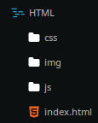
Estructura de carpetas
Imágenes
Estilos
Animaciones

Slide 3
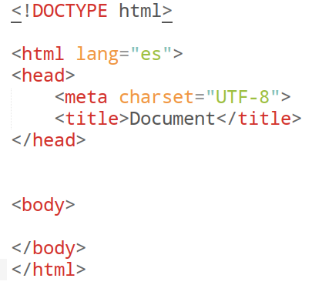
Documentos html

Slide 4

Elementos html
Un elemento html está constituido, por lo general, de una etiqueta de apertura y una de cierre.
Los elementos html tienen atributos, los cuales nos proveen información adicional.
Estos se especifican dentro de la etiqueta de apertura:

Slide 5
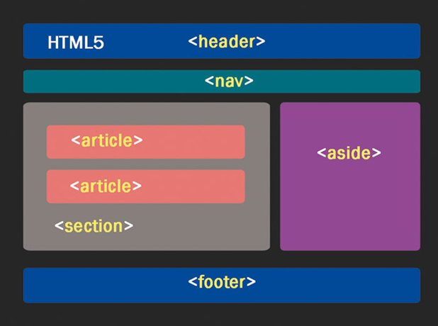
HTML 5

Slide 6
¡Primer código!
</teoría>
<ejemplo>

